Slide 1
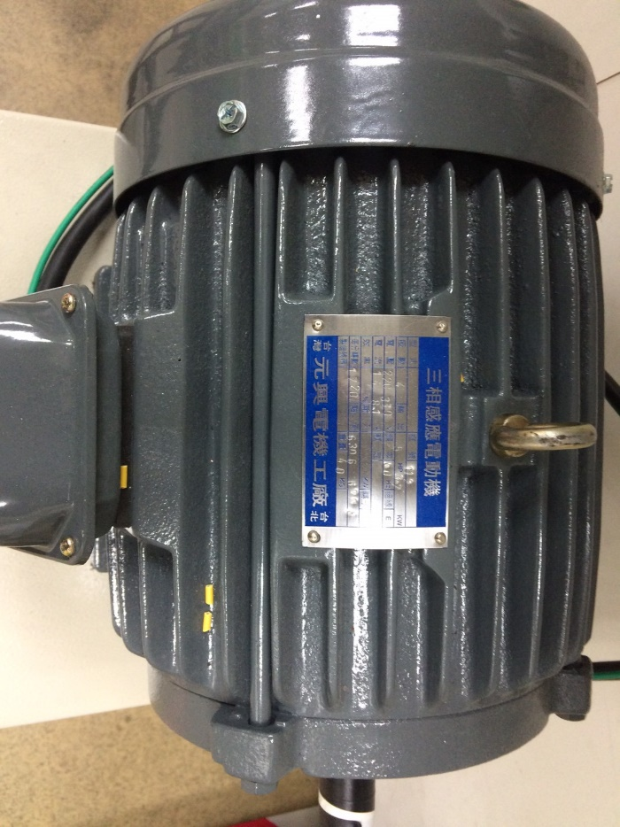
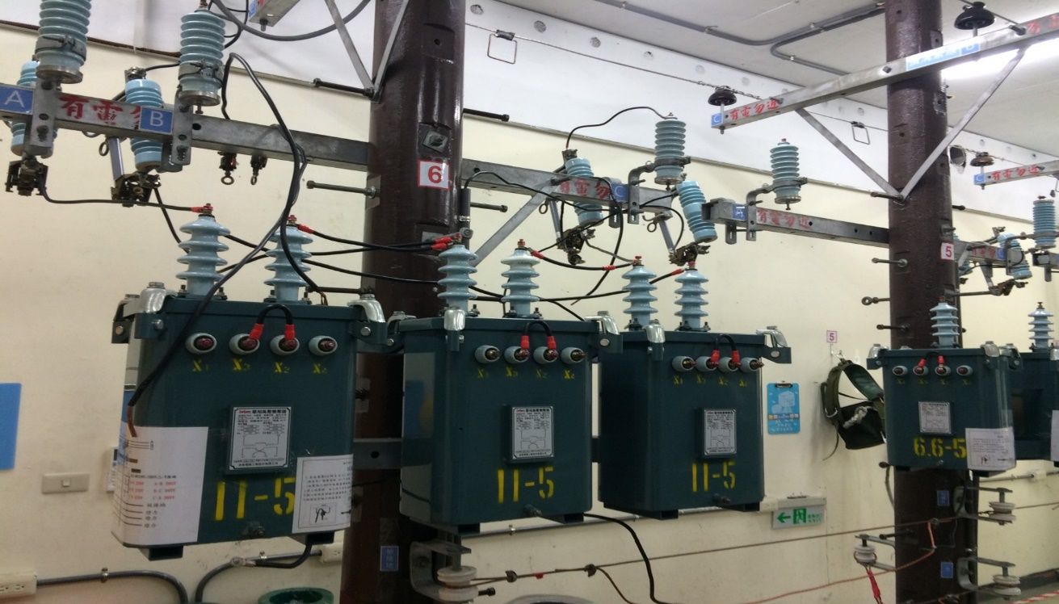
電機機械

Slide 2
1.電機機械分類
變壓器
直流機
交流機(同步機、感應機)

Slide 3
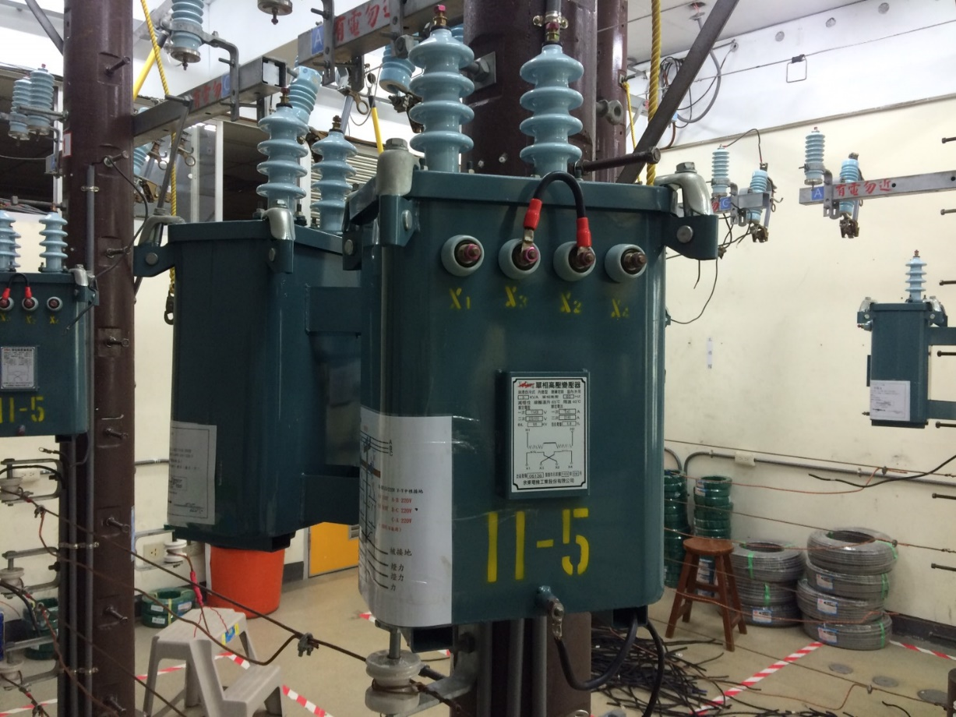
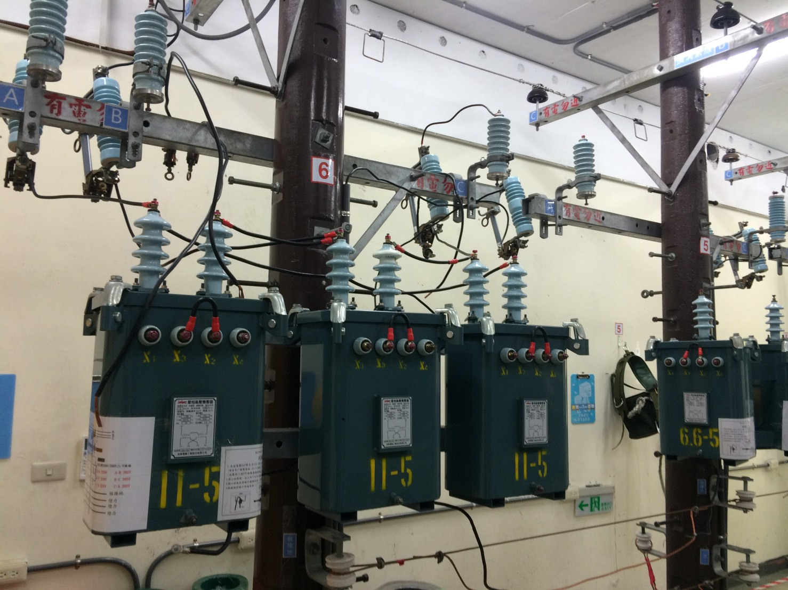
變壓器

Slide 4
理想變壓器
1.鐵心無磁滯損失及渦流損失。
2.鐵心無磁阻，磁化曲線為直線。
3.線圈無電阻，無銅損。
4.磁通完全耦合無漏磁。

Slide 5
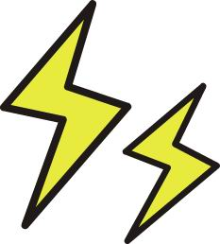
變壓器
型式與結構
鐵心
一次繞組
Φ
二次繞組
~
磁通
負載

Slide 6
等效電路
變壓器之等效電路
變壓器之簡化等效電路

Slide 7
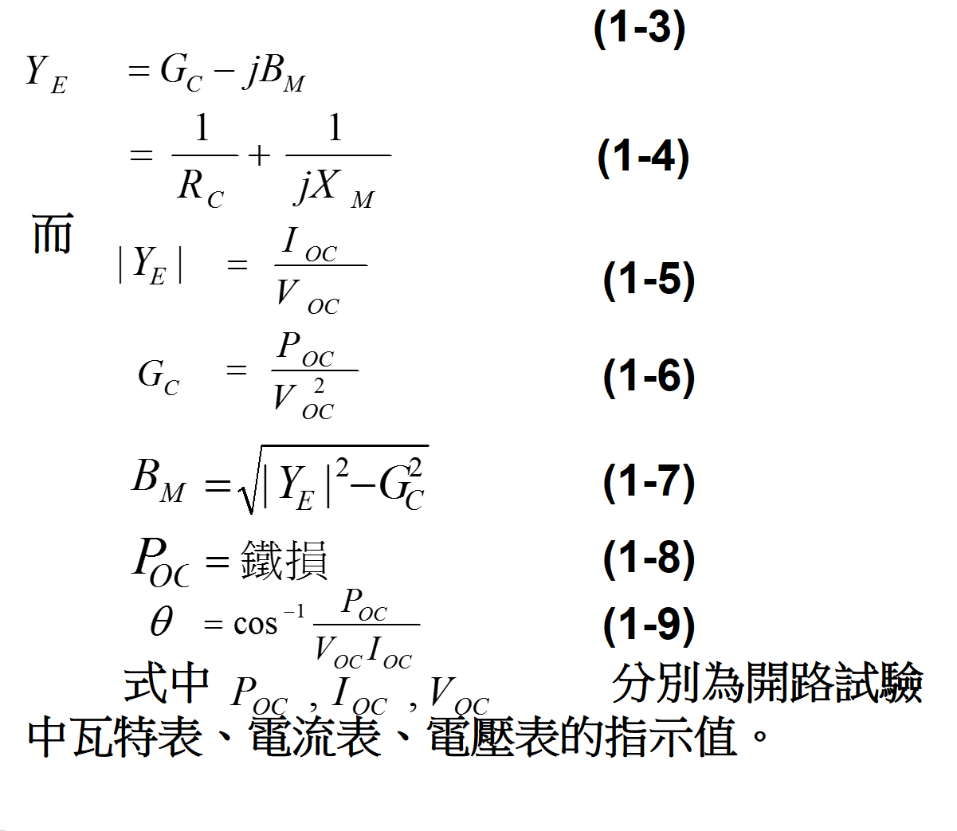
開路試驗 求 變壓器鐵損
鐵損的相關參數

Slide 8
開路試驗

Slide 9
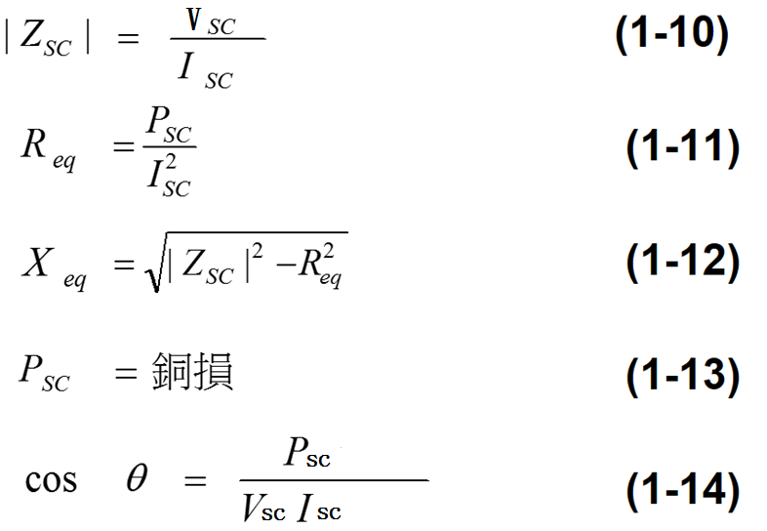
短路實驗 求 變壓器銅損
銅損的相關參數

Slide 10
短路試驗

Slide 11
變壓器-單相

Slide 12
變壓器-三相

Slide 13
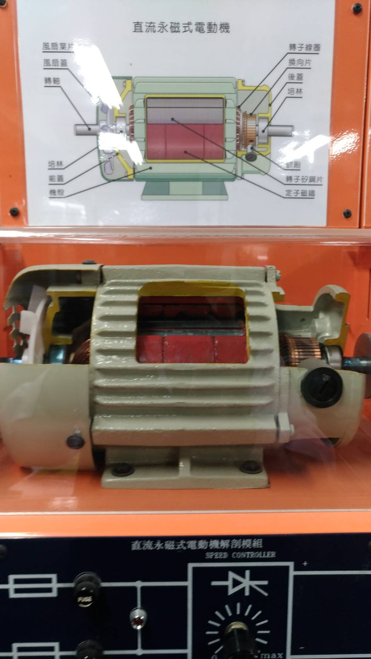
直流機

Slide 14
直流機
(1)原理： 直流電動機加入直流電源後，電樞因啟動而旋轉，其內部的電樞繞組也隨之旋轉，因而切割主磁極磁通，產生發電效應，並感應產生一電勢。根據佛來明右手定則可知，其方向會與外加電源極性相反， 該電勢稱為反電勢（Counter or back electromotive force）。

Slide 15
直流機
構造
1.定子：電機運轉中，靜止不動的部分。
組件：場軛、托架、主磁極、 磁場繞組、電刷、軸承、中間極、末端架等等。
2.轉子：電機運轉中，會旋轉的部分。
組件：電樞繞組、電樞鐵心、換 向器、轉軸、風扇等等。

Slide 16
磁路：磁通所流過的路徑，路徑中的組件有磁極、空氣隙、電樞鐵心與場軛。
電機角：一個磁極的電機角訂為 180 度。
磁場繞組
分磁場繞組：與電樞繞組並聯，匝數多、線細。
串激場繞組：與電樞繞組串聯，匝數少、線粗。

Slide 17
直流電機所使用的電刷可以區分為以下四類：
1.碳質電刷
2.石墨電刷
3.電化石墨質電刷
4.金屬石墨質電刷

Slide 18
直流電機所使用的電刷必須其備以下幾種特性：
1.接觸電阻要高
2.質地要均勻
3.具有潤滑作用
4.具有高機械強度
5.具備高的載流容量

Slide 19
直流機結構
電樞槽
換向片
極尖
主磁極鐵心
激磁繞組
換向磁極
換向磁極繞組
機殼(場軛)
電樞鐵心
電樞繞組

Slide 20
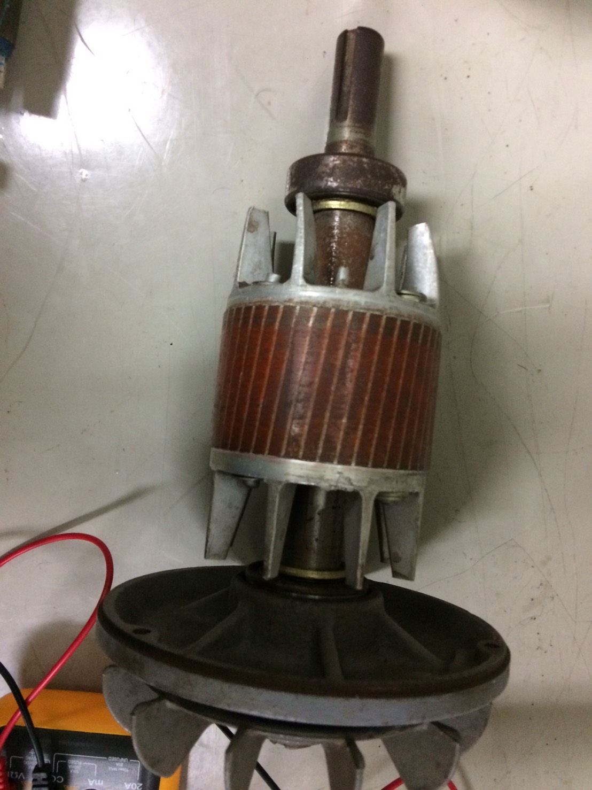
換向器-構造圖
換向器

Slide 21
直流電機 相關參數

Slide 22
直流電機的種類
分激直流電機
分激式直流電機接線圖

Slide 23
他激直流電機
他激式直流電機接線圖

Slide 24
串激式直流電機
串激式直流電機

Slide 25
長分激式直流複激電機
短分激式直流複激電機

Slide 26
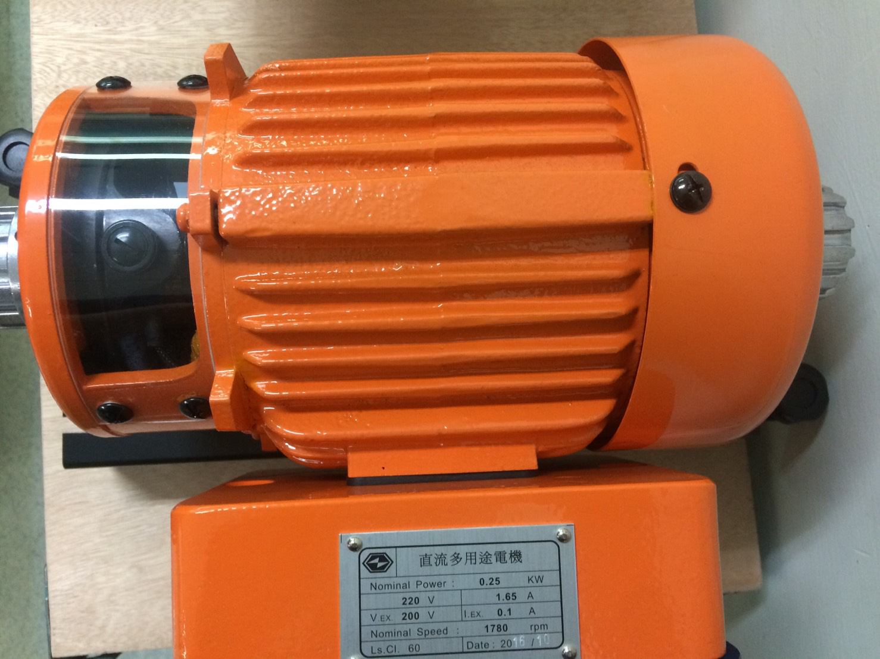
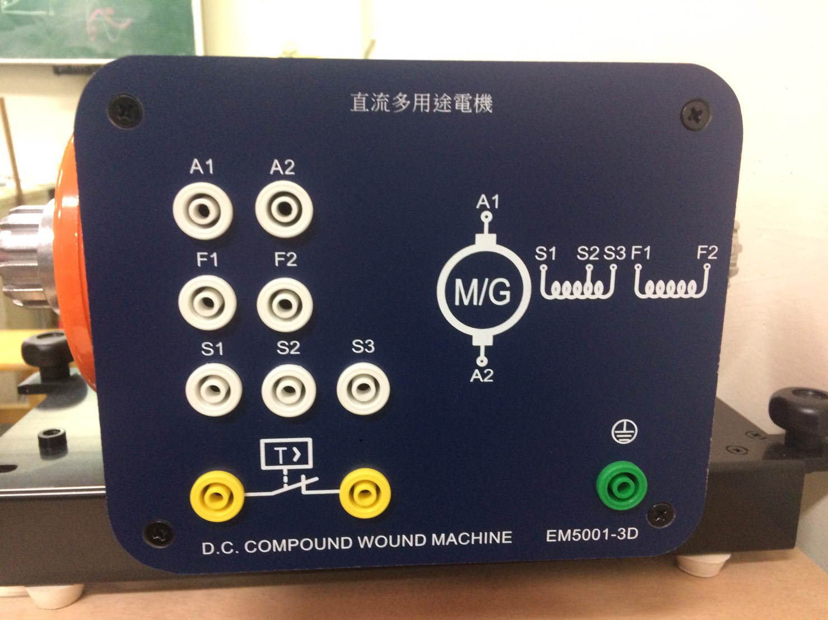
直流發電機
直流多用途電機
直流多用途電機

Slide 27
直流永磁式發動機—剖面圖
直流永磁式發動機

Slide 28
分激式直流電動機
分激式直流電動機

Slide 29
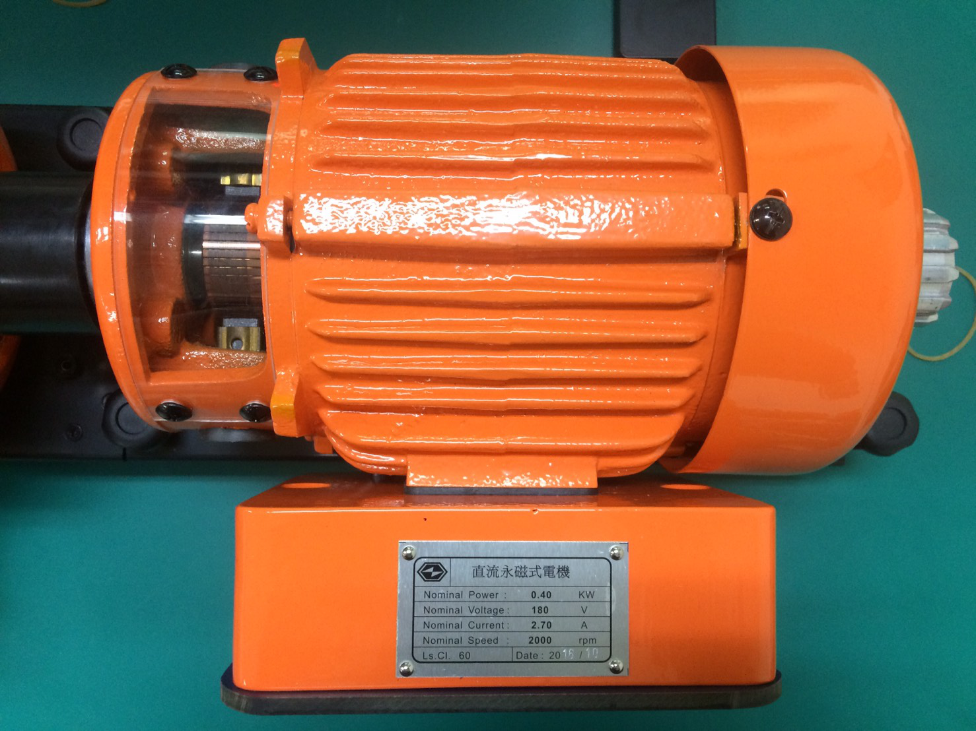
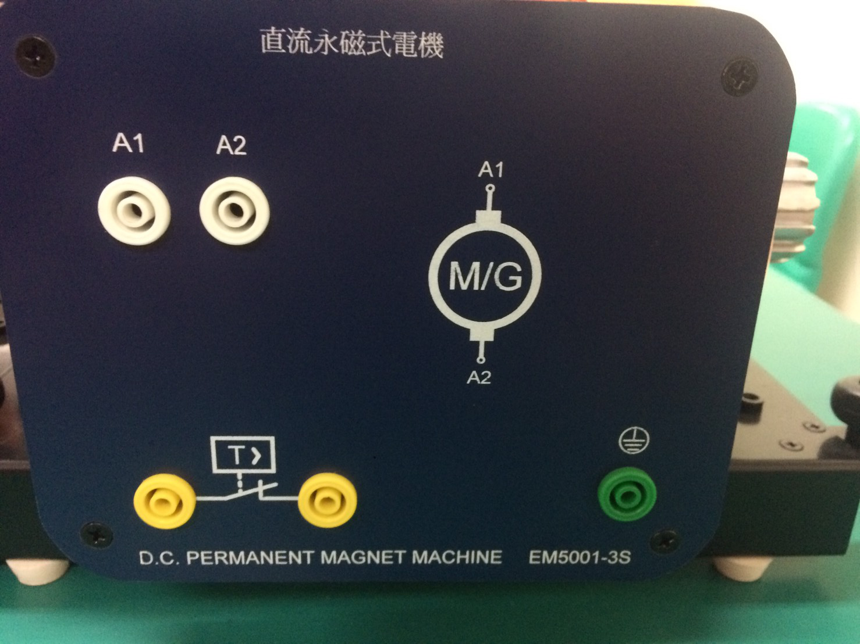
直流發電機
直流永磁電機
直流永磁電機

Slide 30
交流機

Slide 31
發電機原理
在靠近磁鐵凹槽處，裝上兩個繞在軟鐵芯上的 線圈，分別對準磁鐵的兩極。搖轉線圈時，線 圈導線中就感應出交流電。每當線圈轉半周， 線圈對應的磁極就改變一次，電流方向也跟著 改變。
發電機(generator)：一種將機械能轉換為電能的設備。基本 上可分為直流發電機(DC generator)與交流發電機(AC generator)兩種，交流發電機又可分為單相(single phase) 及三相(three phase)兩種。

Slide 32
交流機
同步電動機構造
同步電動機構造與同步發電機轉磁式結構相同，定子為電 樞 繞 組，轉子為磁場繞組。
(1)定子：電樞繞組，加三相交流電源後，產生同步速率旋轉磁場 於定子鐵心。
(2)轉 子：磁場繞組，加直流電源時產生固定磁極。

Slide 33
轉子：由矽鋼片、主勵磁繞組、阻尼繞組所組成。轉子通常為凸極單層繞組。
阻尼繞組位於轉子極面上，一般為銅或鋁合金構成，前後有短路環將所有阻尼條短路(就像 鼠籠式馬達轉子)，依結構可分全阻尼及半阻尼，其功能在限制定子繞組的突增電流及避免並 聯電流追逐。
主激磁繞組：勵磁繞組接受一直流電流在轉子極面上產生相鄰相異的磁極 ： ，磁極數可為 2、 4、6、8……。

Slide 34
同步發電機的等效電路
同步發電機等效電路

Slide 35
開路特性：

Slide 36
短路實驗：

Slide 37
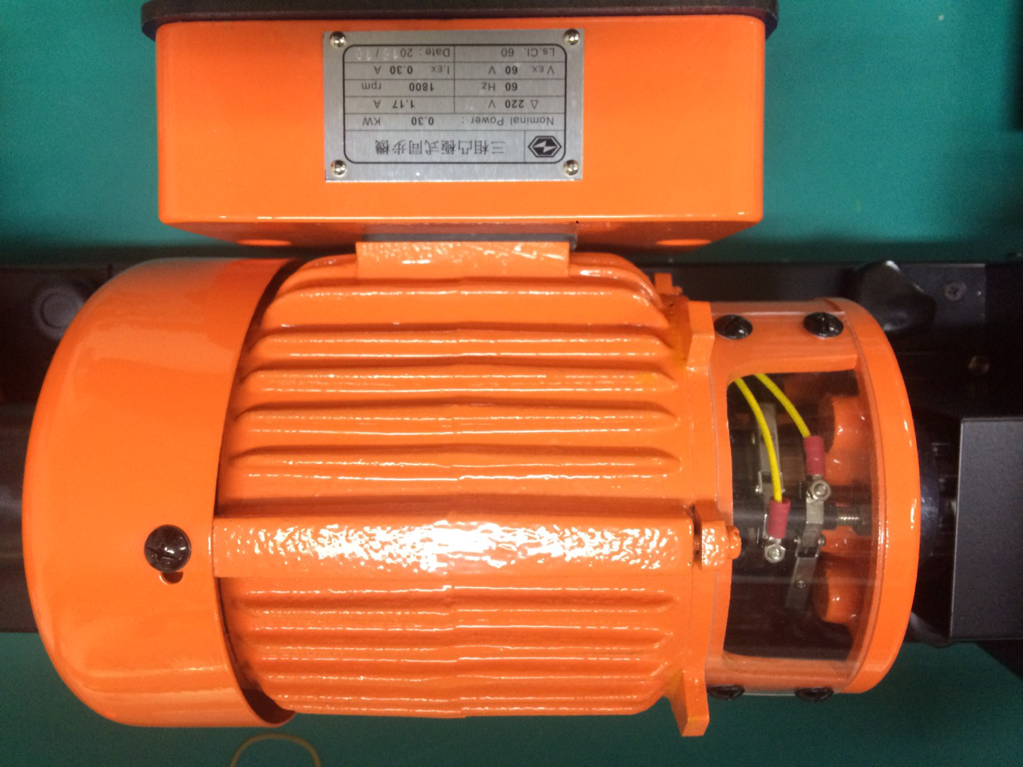
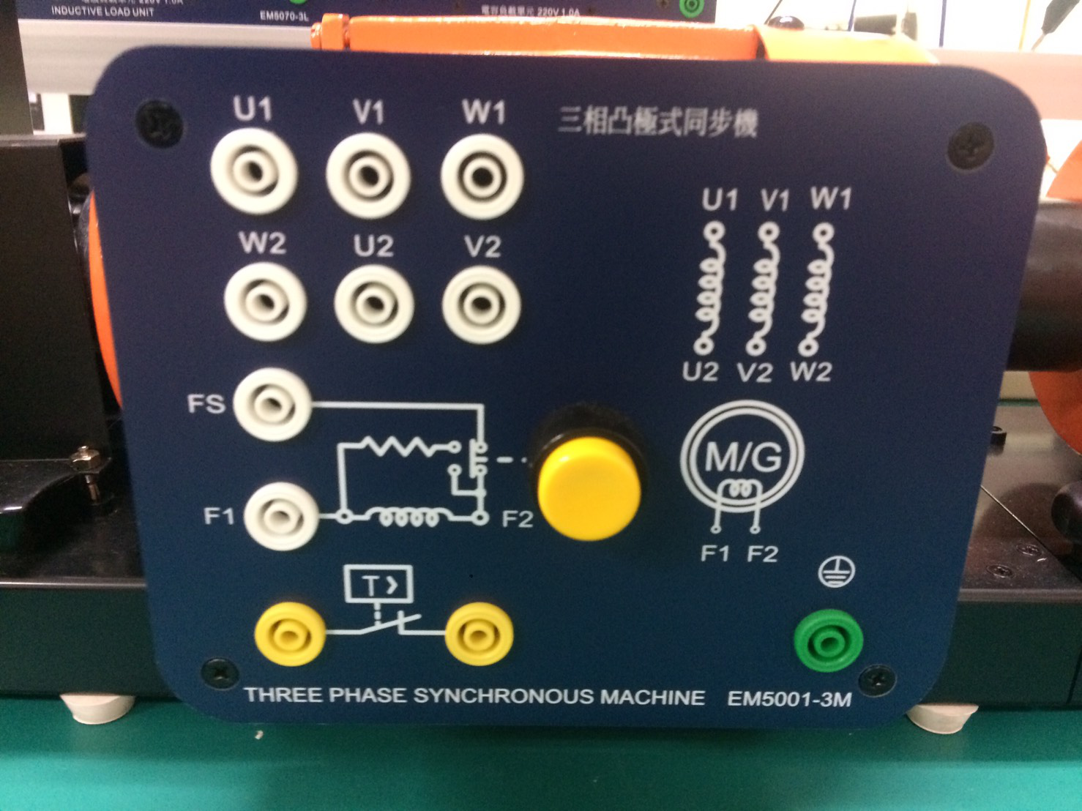
三相同步機
三相凸極式同步機

Slide 38
三相感應電動機

Slide 39
三相感應電動機剖面圖

Slide 40
單相感應電動機

Slide 41
單相感應電動機剖面圖

Slide 42
單相感應電動機的旋轉原理
單相感應電動機的構造，轉子為鼠籠式，定子只有單相繞組，當加入單相交流電源時，只能產生交變磁場，不能產生旋轉磁場，故無法啟動。
若以外力將轉子朝某方向啟動後，即能產生轉矩並朝啟動方向維持運轉，然而因所產生的是單相脈動轉矩，故運轉時的振動及噪音均較相同容量的三相感應電動機大，而此現象可用雙旋轉磁場理論來解釋。

Slide 43
單相感應電動機-構造
單相感應電動機為了啟動時能產生旋轉磁場，定子繞組有運轉繞組（或稱主繞組－Main winding）及啟動繞組（或稱輔助繞組－Auxiliary winding），兩繞組裝置位置相差 90°電機角，及啟動繞組電流 i_{S} 相位超前運轉繞組電流 i_{R} 90°，如此即可產生旋轉磁場。

Slide 44
單相感應電動機：沒有啟動能力，須加啟動繞組使之啟動，依起動法可分為：
分相式電動機
電容式電動機
蔽極式電動機

Slide 45
交流換向電動機:採具有換向器及電刷直流轉子，由啟動之方法可分別為:
串激式電動機
推斥式電動機

Slide 46
電容啟動式感應電動機
電容啟動式感應電動機的啟動繞組串聯一個高電容量且具有極性的電解質啟動電容器 C_{S} 和離心開關，再與運轉繞組並聯接於單相交流電源。轉子轉速達 75%同步轉速時，離心開關 S.W. 的 b 接點跳脫切斷，啟動繞組電流，完成啟動並持續運轉。

Slide 47
永久電容式感應電動機
永久電容式感應電動機的啟動繞組串聯一個低電容量且無極性的浸油紙式電容器 C_{E}，再與運轉繞組並聯接於單相交流電源。 電動機在啟動及運轉時，啟動繞組和電容器均接於電源上。

Slide 48
(2)特性：
除去離心開關，雖然改善了運轉特性，但為了保護輔助繞組（啟動繞組）在長時間接於電源的狀況下，不致被燒毀，故須減低流經輔助繞組的電流，會降低啟動轉矩。
(3)適用： 電風扇、洗衣機及抽 風機…等。

Slide 49
雙值電容式感應電動機
雙值電容式感應電動機，具有兩個電容器，一個專供啟動用電容器 C_{S}，另一個作為啟動及運轉用電容器 C_{E}。C_{S} 為高電容量有極性的電解質電容器，串聯離心開關；C_{E} 為低電容量無極性的浸油紙式電容器，啟動時 C_{S} 因與 C_{E} 並聯連接，故可提高啟動轉矩。
特性：
具有最好的啟動特性及運轉特性。
適用： 冷氣機的壓縮機馬達。

Slide 50
三相感應電動機的功率及轉矩

Slide 51
三相感應電動機原理
原理：
運轉原理：阿拉哥圓盤定理：
若磁鐵逆時鐘方向旋轉，則相對於鋁盤順時鐘方向旋轉，由發電機定則可知將產生 電流由鋁盤邊緣流向中心。
當電流由鋁盤邊緣流向中心處，由電動機定則可知，鋁盤將會跟著順時鐘方向旋轉。
實際電動機以定子繞阻產旋轉磁場，而以轉子代替圓盤。
轉子方向必與旋轉磁場方向相同，且轉速永遠低於旋轉磁場轉速。

Slide 52
三相感應電動機係應用阿拉哥圓盤之原理，利用定子的旋轉磁場牽引轉子轉動而達成旋轉之動作。
旋轉磁場:
1.在定子的線槽上放置，彼此互隔120°電機角的A-A′、B-B′ 及 C-C′
等三相繞組。
2.將三相繞組採Y接線或△接線後，並接三相交流電源

Slide 53
三相旋轉磁場
1.旋轉磁場的綜合磁動勢F_{T}為定值，等於每相電流最大值所產生之磁動勢F_{m}的3/2倍。
2.旋轉磁場與三相電流同步，即其速率為
稱為同步速。
3.旋轉磁場之旋轉方向係由三相繞組的配置位置及電流之相序決定。(三相電源線對調其中任意兩條電源線，則三相相序改變了，所以旋轉磁場反轉)。

Slide 54
謝謝收看

